Slide 1
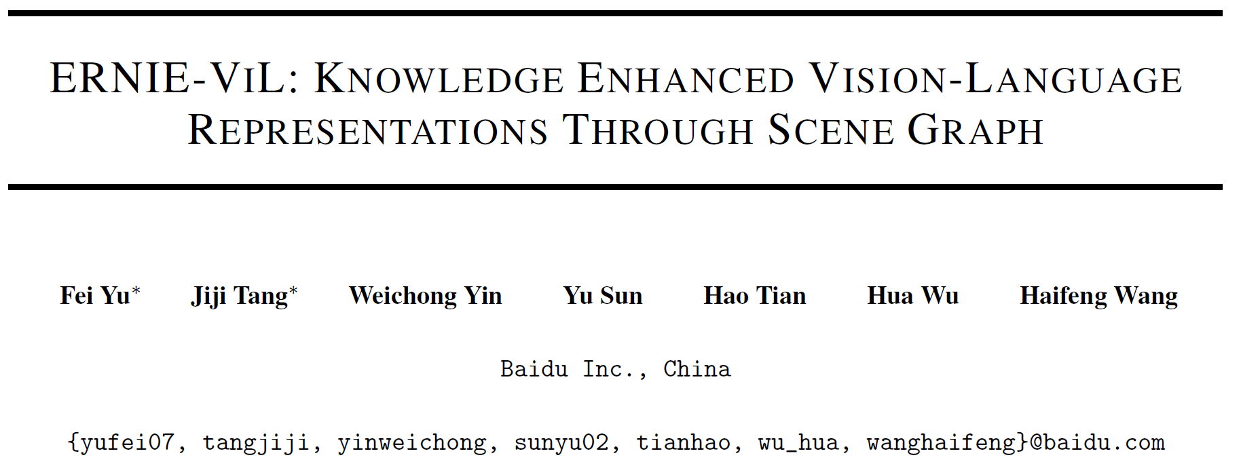

Slide 2
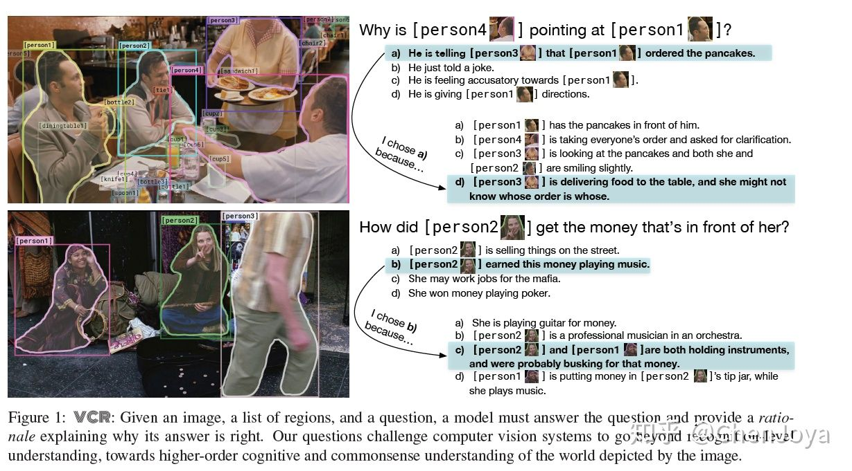
背景
Visual-language任务上的预训练是很重要的
VQA、VCR
Notes:
VQA（Visual Question Answering）：给定一张图片和一个与该图片相关的自然语言问题，计算机能产生一个正确的回答
VCR（Visual Commonsense Reasoning）：给定一张图片，区域列表，一个问题，回答问题并且给回答一个解释

Slide 3
背景
预训练的目标
学习visual-language的联合表示
现有方法
Masked Language Modelling（BERT）
Image-Text Matching
缺点
忽略了描述细尺度语义信息的词汇及其和图像的联系
Notes:
Masked Language Modelling：随机对词汇进行掩膜，用周围词汇的信息来预测这个词
Image-Text Matching：图像文本匹配

Slide 4
背景
Notes:
不能区分表达图像区别的关键词汇，例如第一张图片，区分两张图片的是dog和cat两个关键词，其他的描述都相同。

Slide 5
贡献
采用场景图，首次使用结构知识（场景图）来加强预训练
建立了场景图预测任务，通过预测场景图中不同类型的元素，让模型能学习到不同模态的细尺度语义联系
在5个下游多模态任务取得了SOTA，在VCR排行榜取得第一
VQA、VCR、RefCOCO+、Flickr30K、Q → AR

Slide 6
方法
目标：学习到集成了模态信息（单模态）和模态间对应关系（跨模态）的联合表示

Slide 7
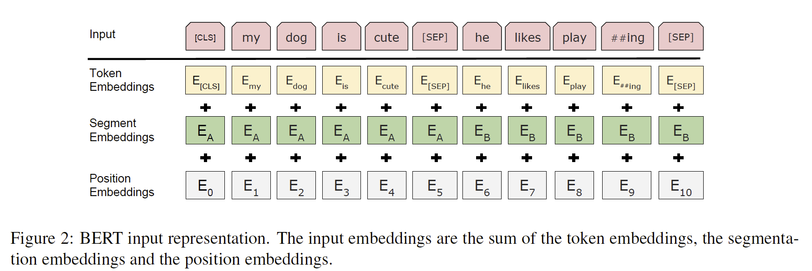
方法
语句输入
Notes:
和BERT中使用的方法相似，首先使用WordPiece进行分词。特殊的标记，例如[CLS]和[SEP]也被加入到文本序列。最后的词embedding由original embedding、segment embedding和sequence position embedding组成。对应于[CLS]的最后一个隐藏层的状态被用作集成序列的表示，[SEP]用来分离两个句子。好处：既能表示单一句子也能表示多个句子，比如<Question, Answer>

Slide 8
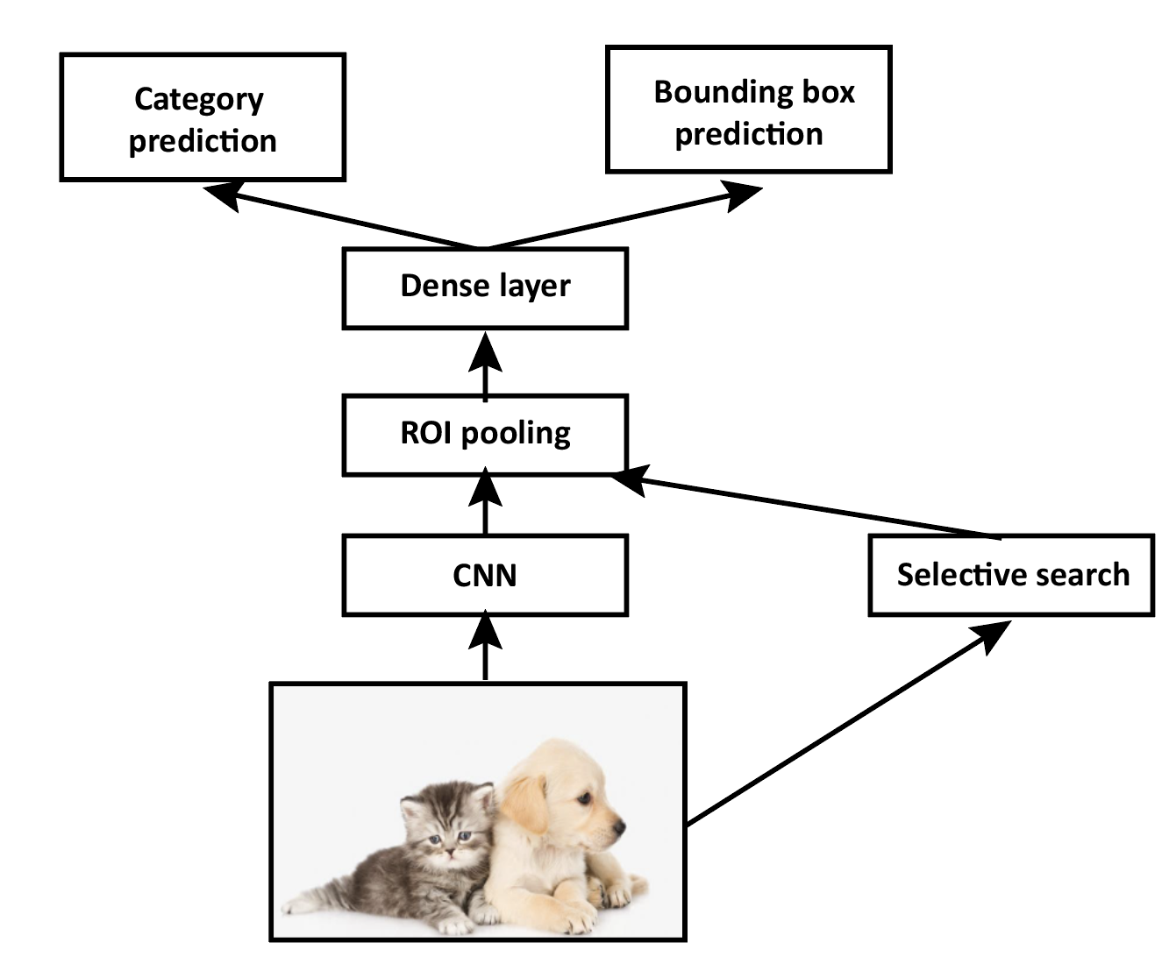
方法
图像输入
Faster R-CNN检测静态图像区域
Pretrained on the Visual-Genome
编码位置特征
特殊标记[IMG]
对应原图的空间编码平均池化特征
Notes:
ROI pooling层的输出作为区域特征
Region 类别检测置信度超过阈值0.2的被选取，保留10到36个boxes
(x1, y1)是左下角，(x2, y2)是右上角，W和H是图像的宽度和高度

Slide 9
方法
输入
语句：
图像：

Slide 10
方法
Visual-Language编码器
Two-stream Transformers（VilBERT）
Notes:
建模模态内和跨模态的表示
h[IMG]和h[CLS]作为图像和文本的全局表示

Slide 11
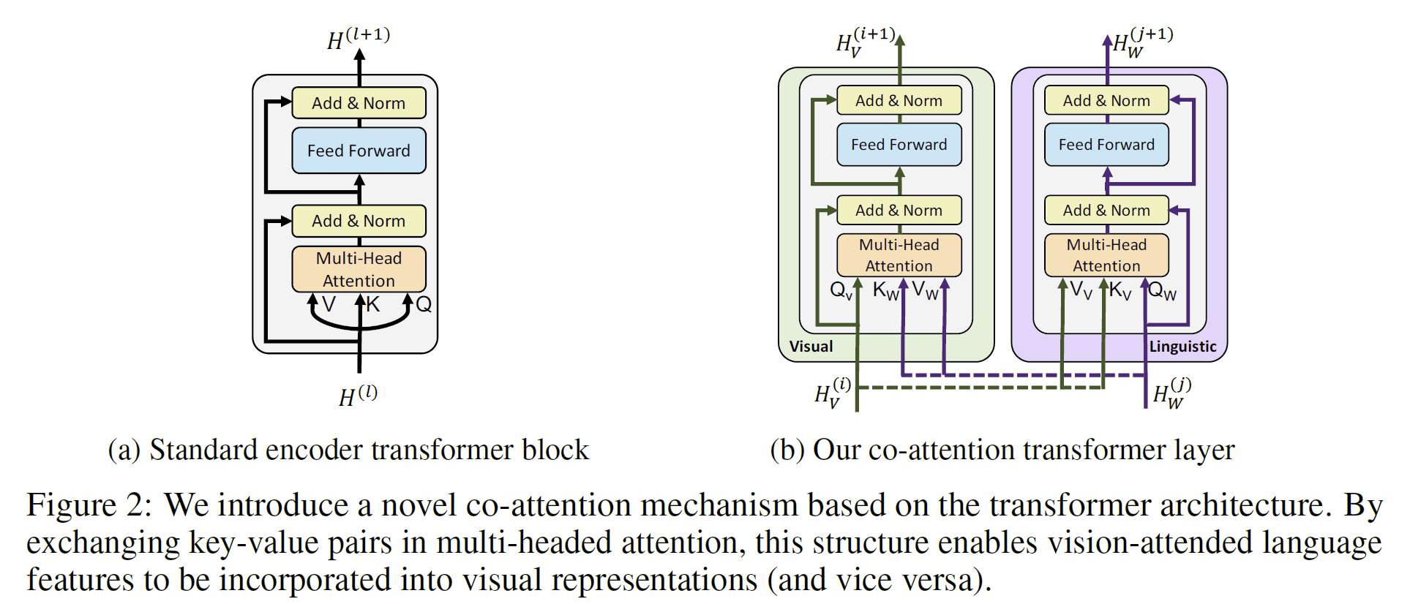
方法
Visual-Language编码器
Two-stream Transformers（VilBERT）

Slide 12
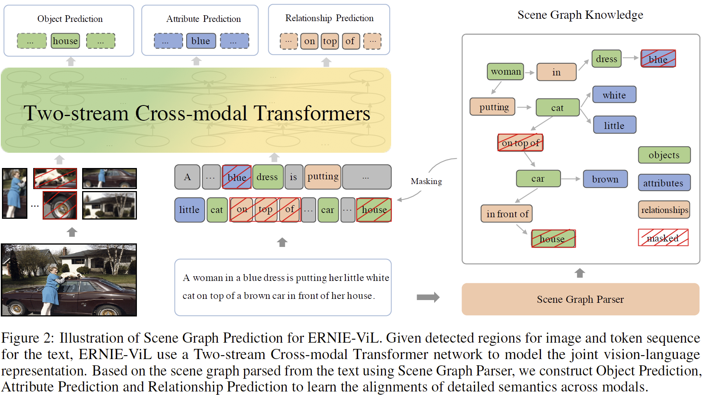
方法
场景图预测

Slide 13
方法
场景图
目标 → 目标预测任务
目标属性 → 属性预测任务
目标间的关系 → 关系预测任务

Slide 14
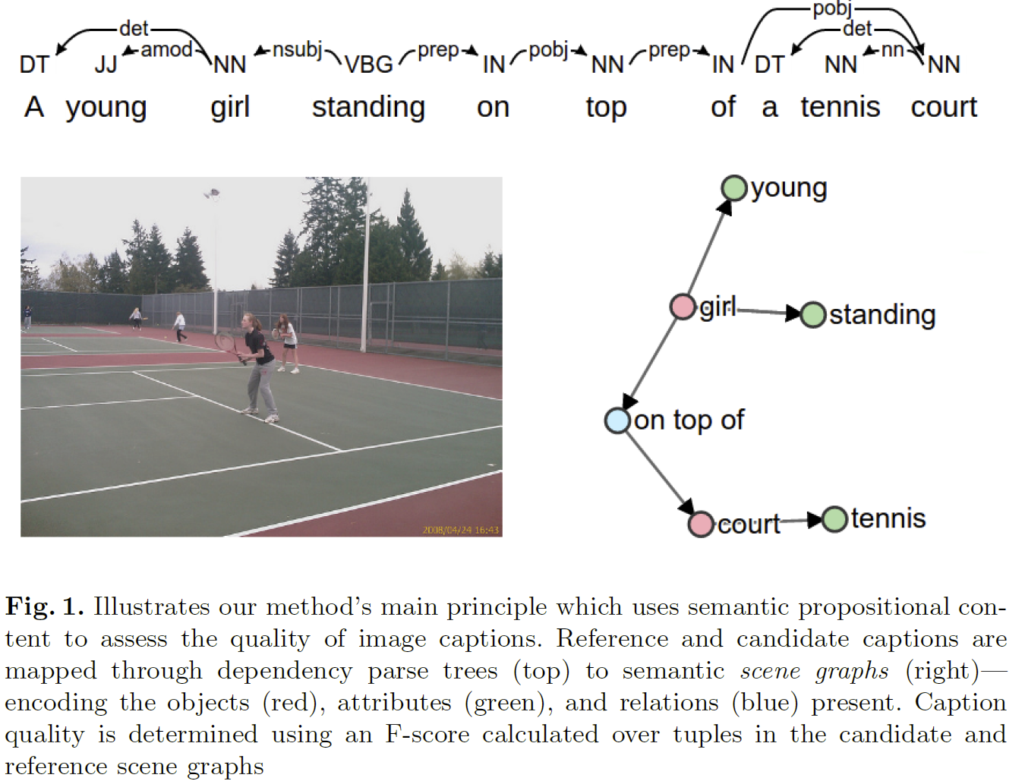
方法
场景图建立
$G\left(w\right)=<O\left(w\right),E\left(w\right),K(w)>$
$E\left(w\right)⊆O\left(w\right)×R\left(w\right)×O\left(w\right)$
$K\left(w\right)⊆O\left(w\right)×A(w)$

Slide 15
方法
场景图建立

Slide 16
方法
目标预测任务
随机选取30%进行mask
80%用[MASK]进行替换
10%用一个随机的token进行替换
10%保持不变
Notes:
使模型得到object-level的visual-language联系。采用这种mask方式的原因：如果全部都用[MASK]的话，可能会造成pre-training和fine-tune的不匹配，因为[MASK]在fine-tune阶段从来没有出现过。

Slide 17
方法
属性预测任务
随机选取30%进行mask
80%用[MASK]进行替换
10%用一个随机的token进行替换
10%保持不变

Slide 18
方法
关系预测任务
随机选取30%进行mask
80%用[MASK]进行替换
10%用一个随机的token进行替换
10%保持不变

Slide 19
实验
预训练数据
Conceptual Captions(CC) dataset
3.3 million image-caption pairs
SBU dataset
1.0 million image-caption pairs
link broken when they downloaded the data
3.0 million image-caption pairs for CC
0.8 million image-caption pairs for SBU

Slide 20
实验
实现细节
Mask 15% tokens, 30% scene graph nodes, 15% image regions
对于token和region的预测任务，只使用positive pairs
模型Setting
Notes:
与BERT类似，有Base和Large两种
从ERNIE 2.0初始化Text Stream

Slide 21
实验
下游任务
Visual Commonsense Reasoning (VCR)
Q → A
Text modality: concatenate the question and each candidate answer
Visual modality: keep the image
Dot product of final hidden state of $h_{[CLS]}$ and $h_{\left[IMG\right]}$ to predict matching score for each answer semantically matched with the visual content with an additional FC layer
QA → R
Same setting as Q → A
Notes:
The Visual Commonsense Reasoning (VCR) [12] task contains two sub-tasks: visual question answering (Q→A) and answer justification (QA→R), which are both multiple choice problems.

Slide 22
实验
下游任务
Visual Question Answering (VQA)
multi-lable classification task – assigning a soft target score to each answer based on its relevancy to the 10 human answer responses
take dot product of final hidden state of $h_{[CLS]}$ and $h_{\left[IMG\right]}$ to map this representation into 3,129 possible answers with an additional two layer MLP
Notes:
The VQA task requires answering natural language questions about images

Slide 23
实验
下游任务
Grounding Referring Expressions
使用Mattnet提供的候选框
Do the prediction for each region using its final hidden state $h_{v_{i}}$with an additional FC layer while each region i is labelled by computing the IoU with the ground truth box with a threshold of 0.5
Notes:
The referring expression task is to localize an image region given a natural language reference
Mattnet在COCO dataset上面进行与训练

Slide 24
实验
下游任务
Image retrieval & Text retrieval
take dot product of final hidden state of $h_{[CLS]}$ and $h_{\left[IMG\right]}$to predict matching score s(w; v) for each text and image is matched with an additional FC layer.
Notes:
Caption-based image retrieval is the task of identifying an image from a pool given a caption describing its content.

Slide 25
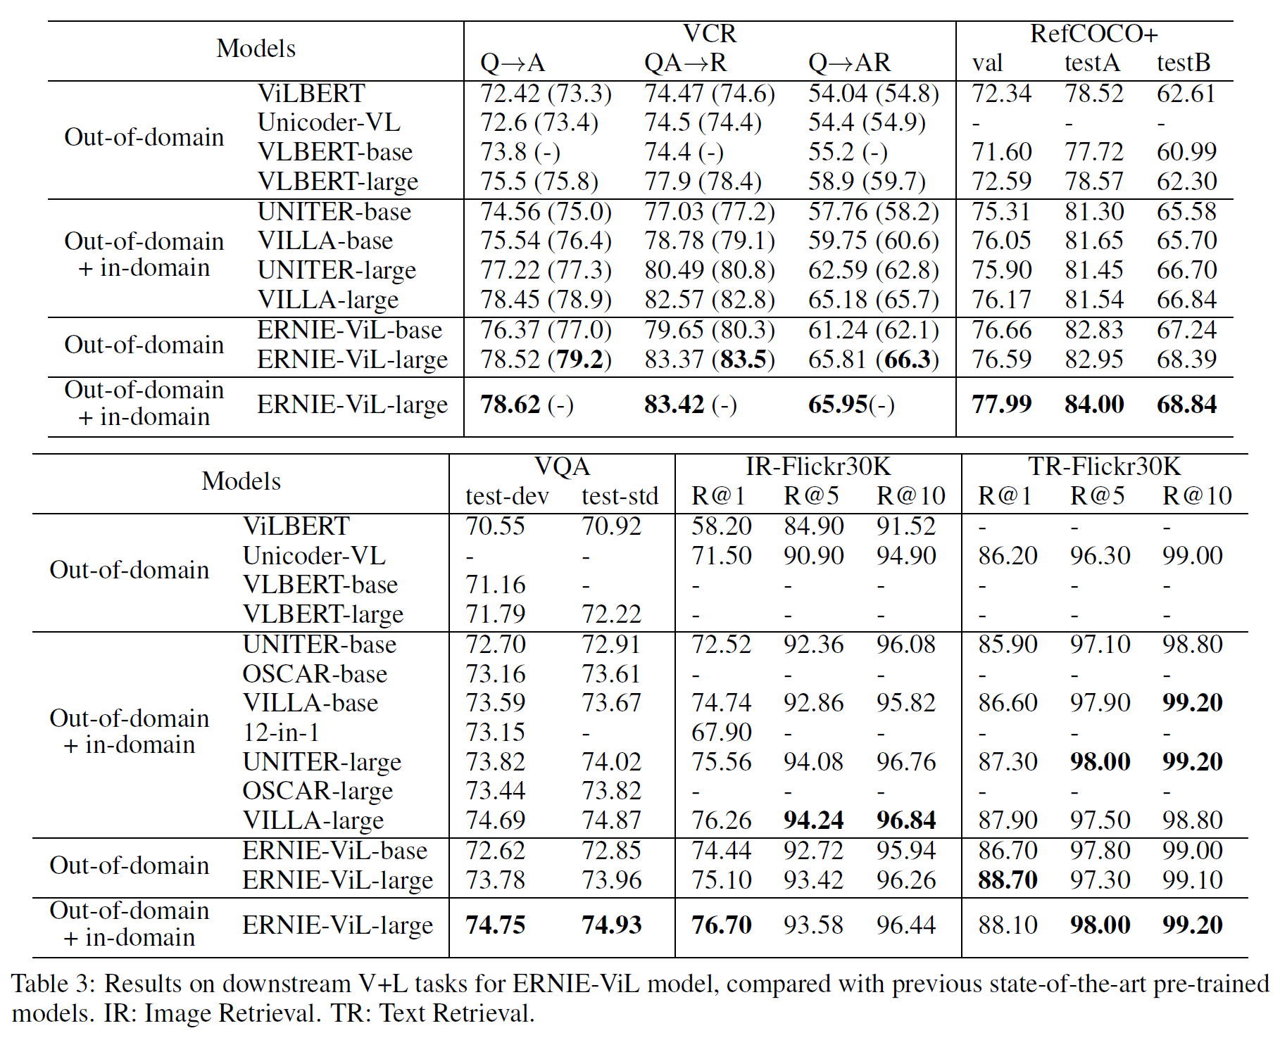
结果

Slide 26
结果
Cloze test
Notes:
In the cloze test, language tokens represent detailed semantics (objects, attributes and relationships) are masked from the
text and the model is required to infer them with the context from both text and image.
To build the dataset, we sampled 15,000 image-text pairs from Flickr30K dataset and in total each of 5,000 object tokens, attributes and relationships are
selected.

Slide 27
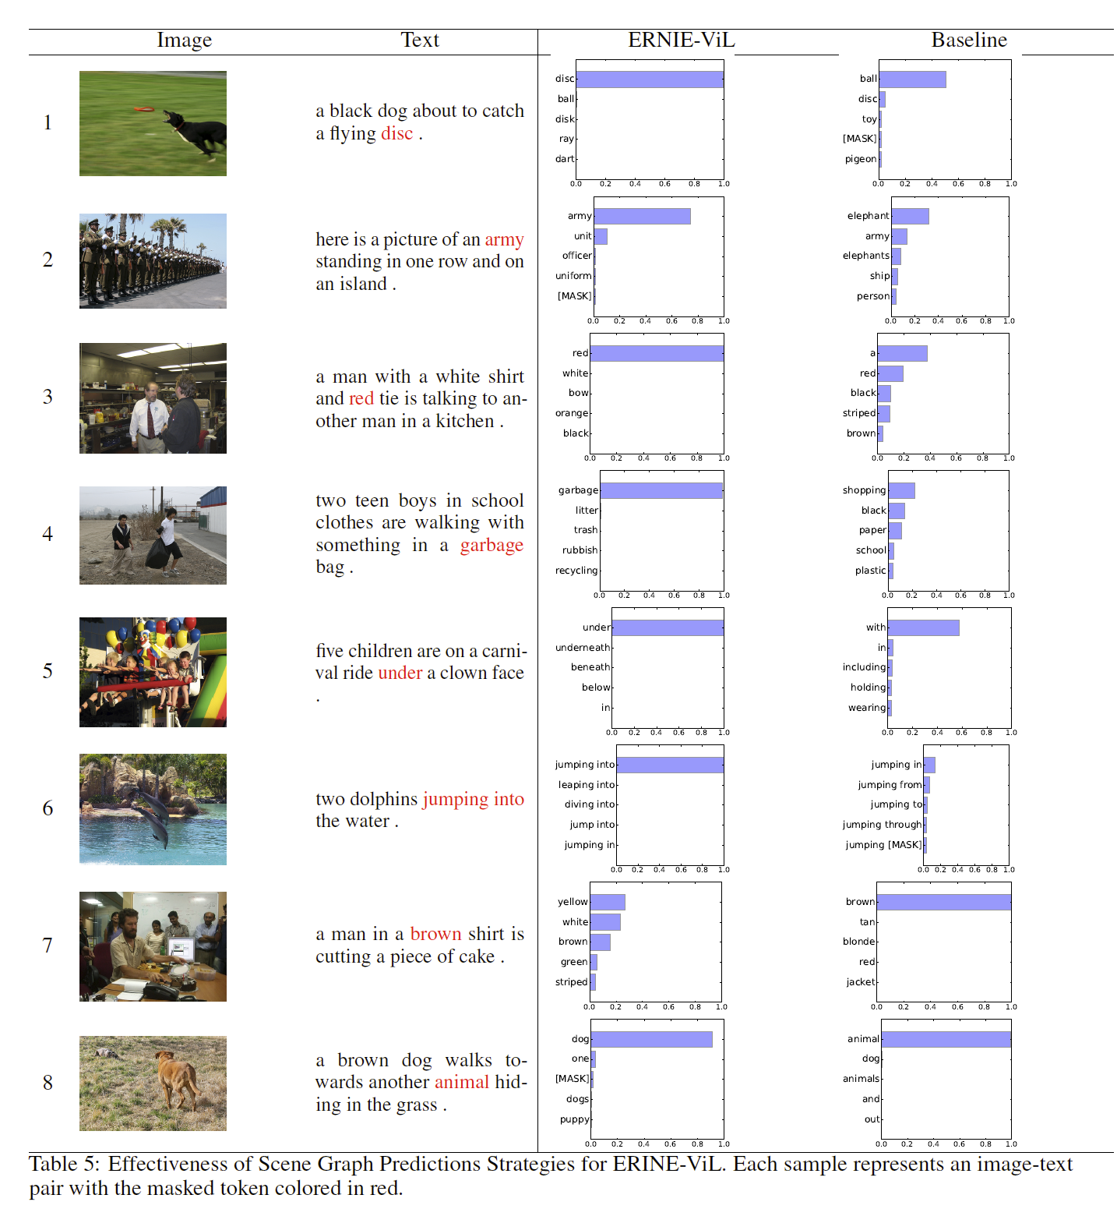
结果
Notes:
However, ERNIE-ViL may also predict
incorrect tokens in case 7-8 due to the fact that the detailed semantics ("yellow", "brown" in case 7 and "dog", "animal"
in case 8) in the visual space are quite similar

